Slide 1


Návrh jednostupňové převodovky
Vysoká škola technická a ekonomická
v Českých Budějovicích
Ústav technicko-technologický
Autor bakalářské práce: Václav Rothbauer
Vedoucí bakalářské práce: Ing. Martin Podařil, Ph.D.
Oponent bakalářské práce: doc. Ing. Petr Hrubý, CSc.
České Budějovice, červen 2016

Slide 2
Obsah prezentace
Motivace a důvody k řešení daného problému
Cíl práce
Výzkumný problém
Návrh jednostupňové převodovky
Postup konstrukce
Výsledná sestava převodovky
Program pro automatizaci
Shrnutí
Otázky vedoucího a oponenta BP

Slide 3
Motivace a důvody k řešení daného problému
Autodesk Inventor
Propojení teorie s praxí
Atraktivnost
Vlastní iniciativa a návrh

Slide 4
Cíl práce
Cílem práce je návrh parametrů a konstrukce jednostupňové převodovky společně s výkresovou dokumentací a pevnostním ověřením navrhnutého modelu v programu AUTODESK INVENTOR.

Slide 5
Výzkumný problém
Konstrukce jednostupňové převodovky
Výkresová dokumentace
Automatizace pevnostního výpočtu

Slide 6
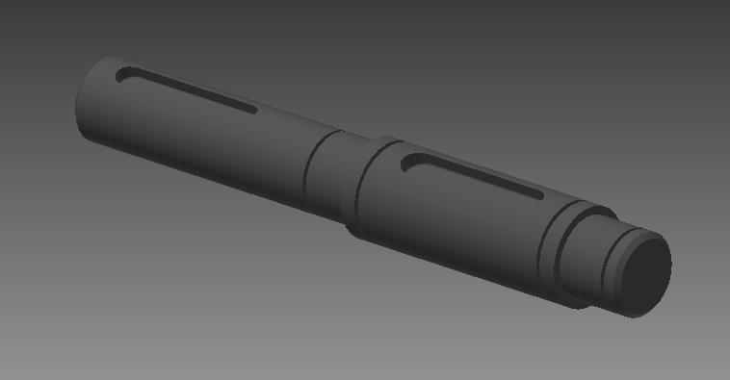
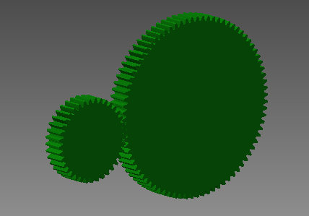
Návrh jednostupňové převodovky
Pohon
Návrh hřídelí
Návrh ozubených kol
Vstupní hřídel
Ozubení

Slide 7
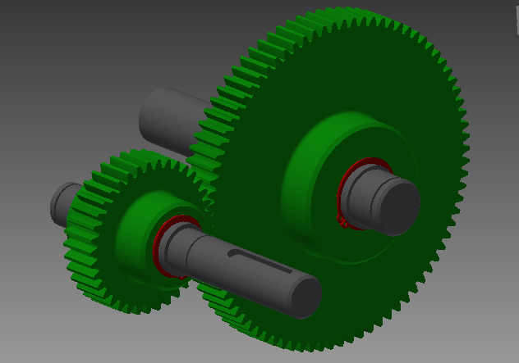
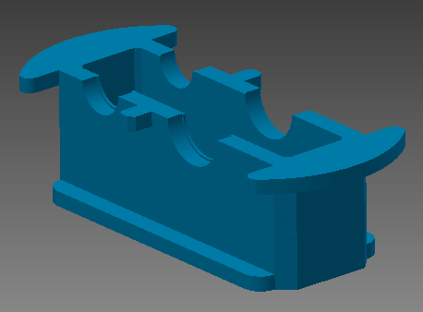
Postup konstrukce
Navržené součásti
Normalizované součásti
Skříň pro převodovku
Sestava ozubených kol
Skříň

Slide 8
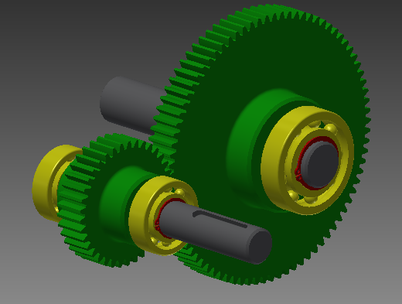
Výsledná sestava převodovky

Slide 9
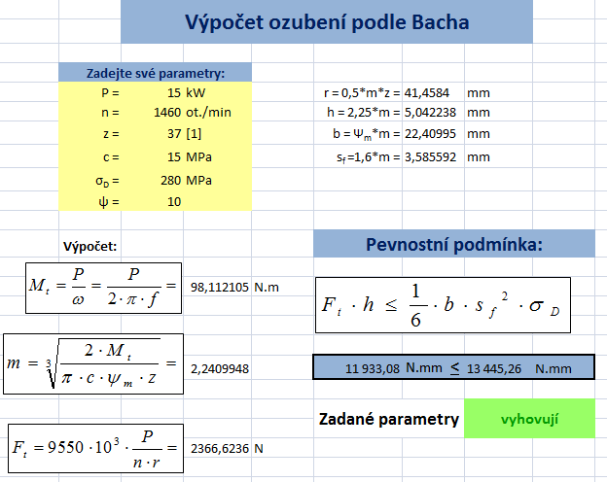
Program pro automatizaci

Slide 10
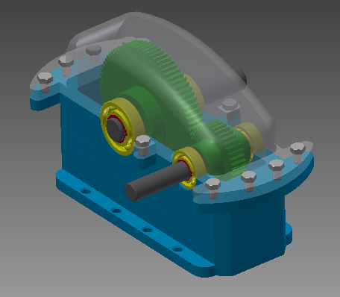
Shrnutí
Sestava jednostupňové převodovky

Slide 11
Otázky vedoucího BP
V kapitole diskuze výsledků říkáte, že nastaly určité problémy s rozměry a polohou umístění převodovky do skříně. Můžete prosím tyto problémy a jejich způsob řešení blíže specifikovat ?
Blíže specifikujte přínos práce pro Vás a pro praxi.

Slide 12
Otázky oponenta BP
Vysvětlete vznik evolventy na základě obálkového výtvarného principu, který se prakticky uplatňuje při konstrukci a výrobě ozubení.
Formulujte obálkovou větu. Odvoďte vztah mezi základní a roztečnou kružnicí kola. Definujte jmenovitý profil hřebene.

Slide 13
Děkuji za pozornost

